Slide 1
ГЛАВНОЕ УПРАВЛЕНИЕ ОБРАЗОВАНИЯ
ГРОДНЕНСКОГО ОБЛАСТНОГО ИСПОЛНИТЕЛЬНОГО КОМИТЕТА УЧРЕЖДЕНИЕ ОБРАЗОВАНИЯ
"ГРОДНЕНСКИЙ ГОСУДАРСТВЕННЫЙ
ЭЛЕКТРОТЕХНИЧЕСКИЙ КОЛЛЕДЖ
ИМЕНИ ИВАНА СЧАСТНОГО"
Занятие 9
Тема: «Компоновочные схемы
многоцилиндровых двигателей»
2021

Slide 2
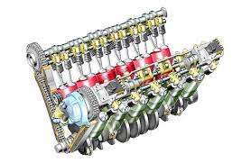
Одним из основных признаков, по которому классифицируют двигатели внутреннего сгорания (ДВС), является их компоновочная схема. Она определяет расположение мотора в подкапотном пространстве, его габаритные размеры и ориентацию осей ведущих элементов (цилиндров и поршней).

Slide 3
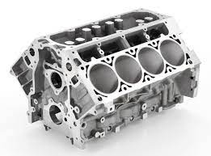
Выбор общей компоновки агрегата зависит от характеристик, которые он должен обеспечить в процессе эксплуатации. На сегодняшний день используются пять базовых схем двигателей: рядные, V-образные, W-образные, оппозитные и VR-моторы. Каждая из схем имеет свои достоинства, недостатки и сферу применения.

Slide 4
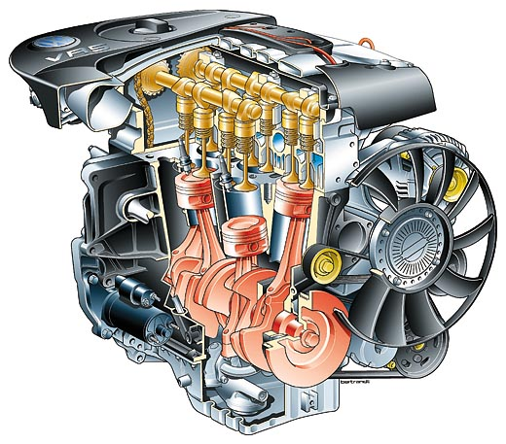
Особенности конструкции рядного двигателя
Наиболее распространенным типом ДВС являются рядные конструкции. Они предполагают расположение цилиндров с поршнями в один ряд, что обеспечивает их воздействие на общий коленчатый вал. Основной сферой применения этого типа двигателей являются легковые автомобили, а также сельскохозяйственная и грузовая техника. В качестве топлива может использоваться как бензин, так и дизель. Количество цилиндров в таком моторе может достигать и двенадцати, но обычно это максимум шесть.

Slide 5
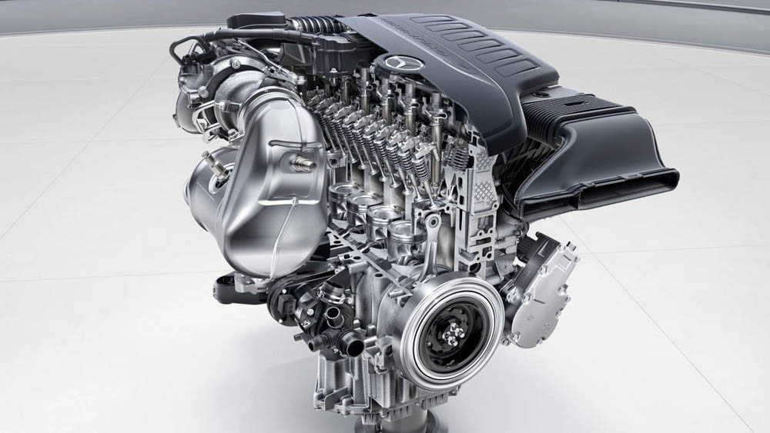
Преимуществами применения рядных компоновочных схем можно назвать следующие характеристики:
простота конструкции;
равномерный износ деталей;
низкая стоимость;
легкость в обслуживании;
уравновешенность.

Slide 6
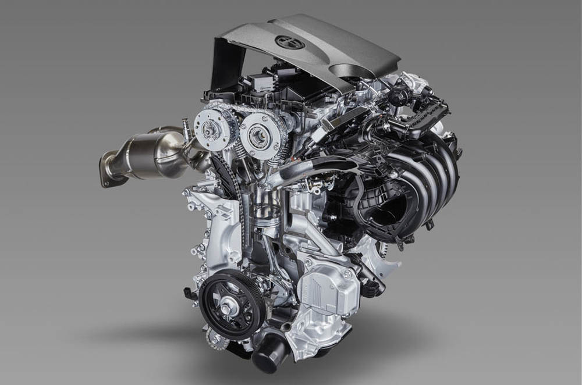
Недостатками рядных агрегатов являются:
большие габаритные размеры, особенно для конструкций с большим числом цилиндров;
большой вес двигателя;
коленчатый вал может испытывать большие нагрузки из-за повышенной длины.

Slide 7
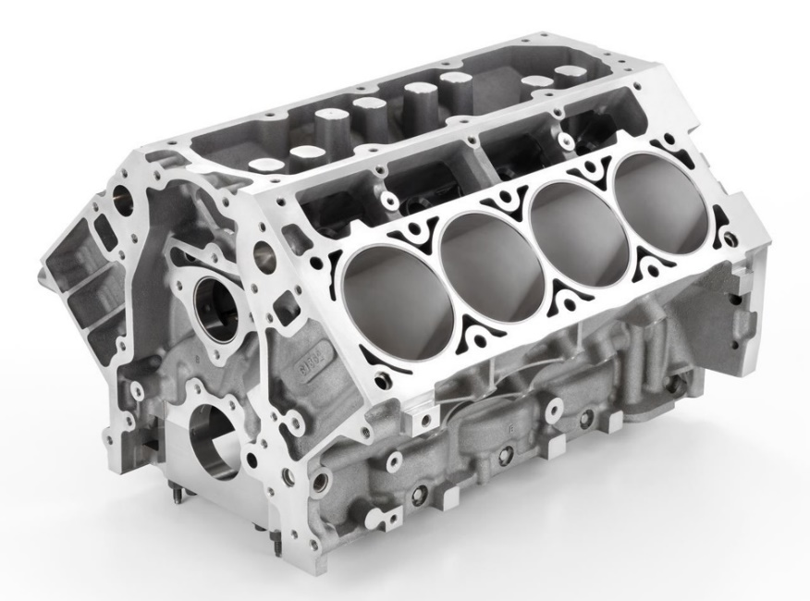
Что представляет собой V-образный двигатель?
С увеличением числа цилиндров в двигателе рядные конструкции стали менее удобными, а потому им на смену пришла V-образная компоновочная схема. Она предполагает установку цилиндров с поршнями попарно, друг напротив друга и под углом. Последний получил наименование угол развала и может варьироваться от 10° до 120° между осями.

Slide 8
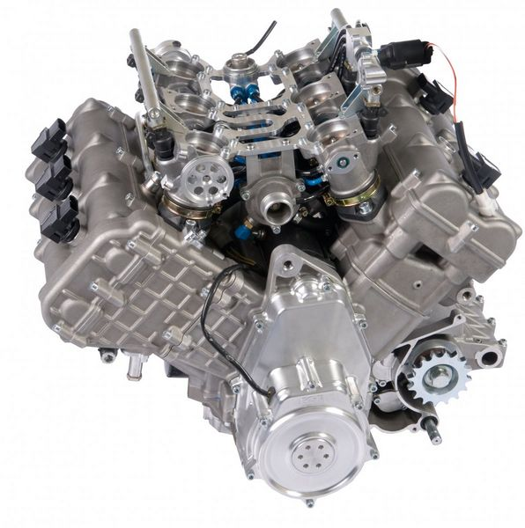
Количество цилиндров в таких агрегатах от шести до двенадцати, но это всегда четное число. Многие автопроизводители благодаря V-образной компоновочной схеме получили возможность экспериментировать с количеством цилиндров, увеличивая их число до двадцати четырех, но в серийном производстве таких автомобилей пока нет.

Slide 9
В зависимости от величины угла развала достигаются определенные характеристики двигателя. Так, например небольшой угол позволяет объединить в моторе достоинства и рядных, и V-образных моторов.

Slide 10
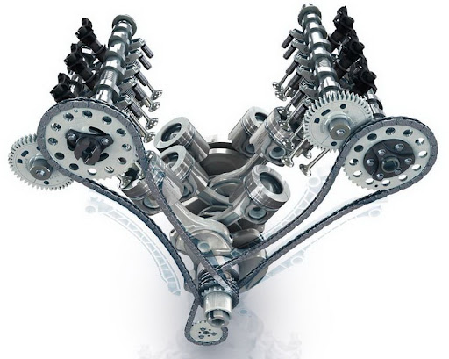
Среди плюсов V-образных моторов можно отметить:
компактность конструкции;
более длительный срок эксплуатации двигателя;
эффективная и динамичная работа на различных оборотах.

Slide 11
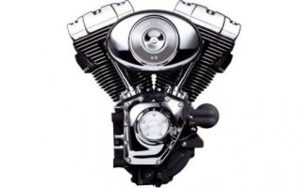
В числе недостатков:
конструкция такого агрегата более сложна, поскольку имеет две головки блока цилиндров;
высокая стоимость изготовления;
большие вибрации при работе;
сложности с балансировкой.

Slide 12
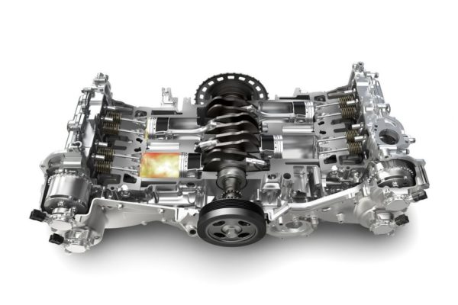
В чем отличия оппозитного двигателя?
Фактически оппозитный двигатель является частным случаем V-образного. Его принцип работы основан на том, что угол развала цилиндров в таком моторе составляет 180°. Иными словами, пары цилиндров с поршнями лежат в горизонтальной плоскости. Поскольку поршни при работе такого двигателя движутся навстречу друг другу, они получили название «боксеры». Количество цилиндров в оппозитных моторах может быть от двух до двенадцати, при
этом наибольшую популярность приобрели
схемы с четырьмя и шестью цилиндрами.

Slide 13
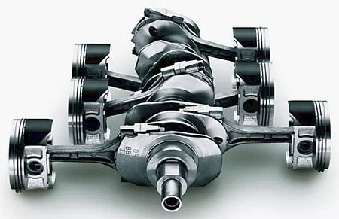
Преимуществами такой компоновки являются следующие характеристики:
большая устойчивость автомобиля, достигаемая благодаря смещению центра тяжести;
более длительный срок эксплуатации за счет увеличения жесткости цилиндров;
максимальная безопасность – при столкновении такой двигатель уходит вниз, а не в салон;
пониженный уровень вибрации и шума при работе мотора;снижение веса основных узлов.

Slide 14
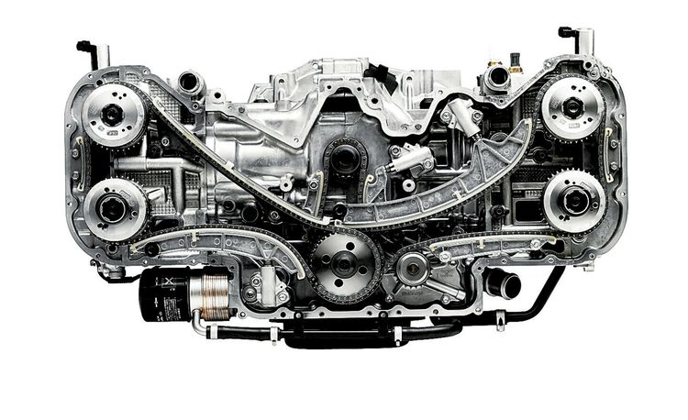
Недостатками системы являются:
большие затраты на обслуживание и ремонт;
высокая стоимость изготовления двигателя;
повышенный расход смазочных материалов.

Slide 15
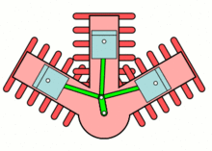
Как работает W-образный двигатель?
Принципиальным отличием W-образного двигателя является расположение цилиндров с поршнями в три или четыре ряда, при этом они воздействуют на общий коленчатый вал. Угол развала составляет менее 90°. Некоторые модели W-образных двигателей предусматривают расположение цилиндров в шахматном порядке, и каждая секция имеет свою ГБЦ. Применяются такие компоновочные схемы не только в автомобильных моторах, но и в авиации.

Slide 16
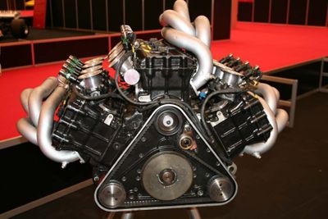
Также как и V-образный двигатель, такой мотор может иметь до двенадцати цилиндров. Однако основным его преимуществом является еще более компактная конструкция. Главным недостатком W-образной схемы можно назвать необходимость изготовления коленчатого вала сложной формы, а также использование многоуровневой системы охлаждения,
что существенно повышает
стоимость производства мотора.

Slide 17
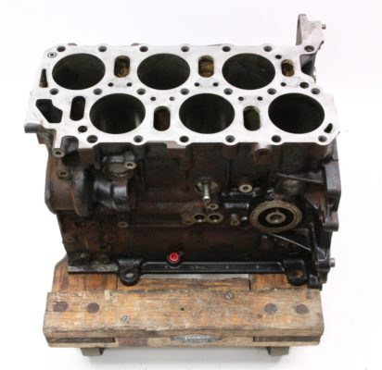
Устройство и достоинства VR-двигателя
Рядно-смещенная компоновка, или VR-двигатель, представляет собой комбинацию рядного и V-образного моторов. Угол развала в таком двигателе очень мал – 15°, а цилиндры с поршнями расположены в шахматном порядке. В отличие от классического V-образного двигателя, такая схема обеспечила максимальную компактность, которая позволила использовать общую головку блока цилиндров для обоих рядов.

Slide 18
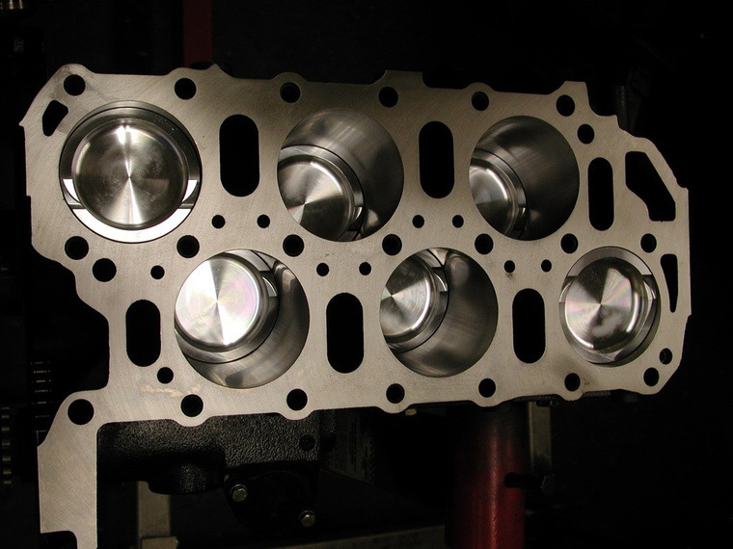
Несмотря на такое преимущество, как компактность, основным недостатком этой конструкции стала высокая вибрационная нагрузка. Данный тип двигателя сегодня почти не применяется.

Slide 19
В последние годы компоновочные схемы поршневых двигателей практически не изменяются. Это обусловлено отсутствием необходимости увеличения числа цилиндров, поскольку рост мощности для большинства современных автомобилей обеспечивается, например, за счет турбонаддува. Однако повышение компактности и уменьшение массы по-прежнему остаются главной задачей при разработке новых конструкций и схем.

